Slide 1
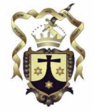
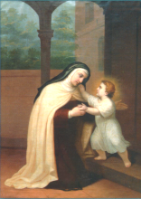
ORDEN SEGLAR DE CARMELITAS DESCALZOS
III REUNIÓN CICLA BOLIVARIANA OCDS
ECUADOR – PERÚ – COLOMBIA
Agosto 24 al 29 de 2014
Villa de Leyva (Boyacá) - COLOMBIA

Slide 2
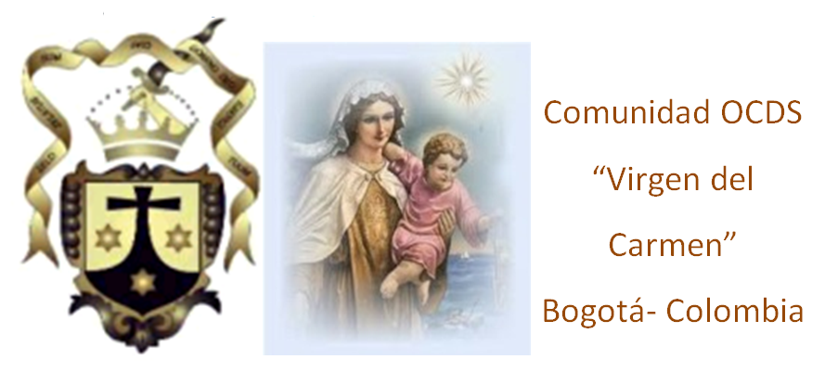

Comunidad “VIRGEN DEL CARMEN”
Bogotá- Colombia

Slide 3
Fecha Fundación: 15 de octubre de 1954
Fundador: Padre José Miguel Miranda Arraiza. Invitó con gran entusiasmo a sus feligreses a participar de esta nueva Comunidad de seglares, iniciándola con un centenar de damas y ochenta caballeros, quienes recibieron esta invitación como algo honorífico, respondiendo con un gran compromiso de servicio espiritual y social.
Parroquia: Nuestra Señora del Carmen
Primeros Miembros: Julio Luque Peña, Eduardo Isaza, Hazel Townsend, Elsie J. Townsend, Clementina Umaña de Holguín, Anita Medina de Azcuénaga, algunos de ellos presidentes (antes: priores), sucedidos por: Maruja Franco de Luna, Margoth Acevedo de Bucking, Leticia de Jaramillo, Hernán Patiño Linares, Guillermo Ramos, Isabella Franco de Cediel, Lucy Artunduaga de Dussán, Sara Porras de Useche y Nina Torres de Muñóz-actual presidenta.
Erección Canónica: agosto de 1955

Slide 4
Algo de Historia
Durante estos sesenta años han pasado personas muy valiosas para la Orden quienes con su entusiasmo y la ayuda de Dios han mantenido activa la Comunidad. A pesar de algunas dificultades en los años recientes por cambios de situaciones que se dan en la vida humana y los signos de los tiempos, Dios ha permitido que se mantenga por el sentido de responsabilidad y la entrega de sus integrantes.
También por el apoyo espiritual recibido de los padres y hermanos OCD que nos han prestado su valiosa colaboración .
Al cumplir sesenta años la Comunidad OCDS “Virgen del Carmen” en este año, damos gracias a Dios por su existencia y rogamos bendiga esta rama de la Comunidad de Carmelitas Descalzos, para bien de las familias y la sociedad.

Slide 5
Actualmente de los 50 integrantes, son activos 25 y los demás por edad y salud, son miembros orantes que nos acompañan con su oración.
El actual Consejo está integrado por:
Nina Torres de Muñóz – Presidenta
Formación: Lucy del Carmen Quexada Olier
Consejeros de Vida Espiritual, Mariana y Apostolado: Rosario Gallego, Irma de Kurishita y Rosa Matilde Rincón de Vargas, respectivamente.
Tesorero: Saúl Léon Castillo
Secretaria: Marlén Rodríguez.

